Slide 1



XXX Всероссийский конкурс на лучшую строительную организацию, предприятие строительных материалов и стройиндустрии
и
XXII Всероссийский конкурс на лучшую проектную, изыскательскую и иную организацию аналогичного профиля по итогам деятельности за 2025 год

Slide 2



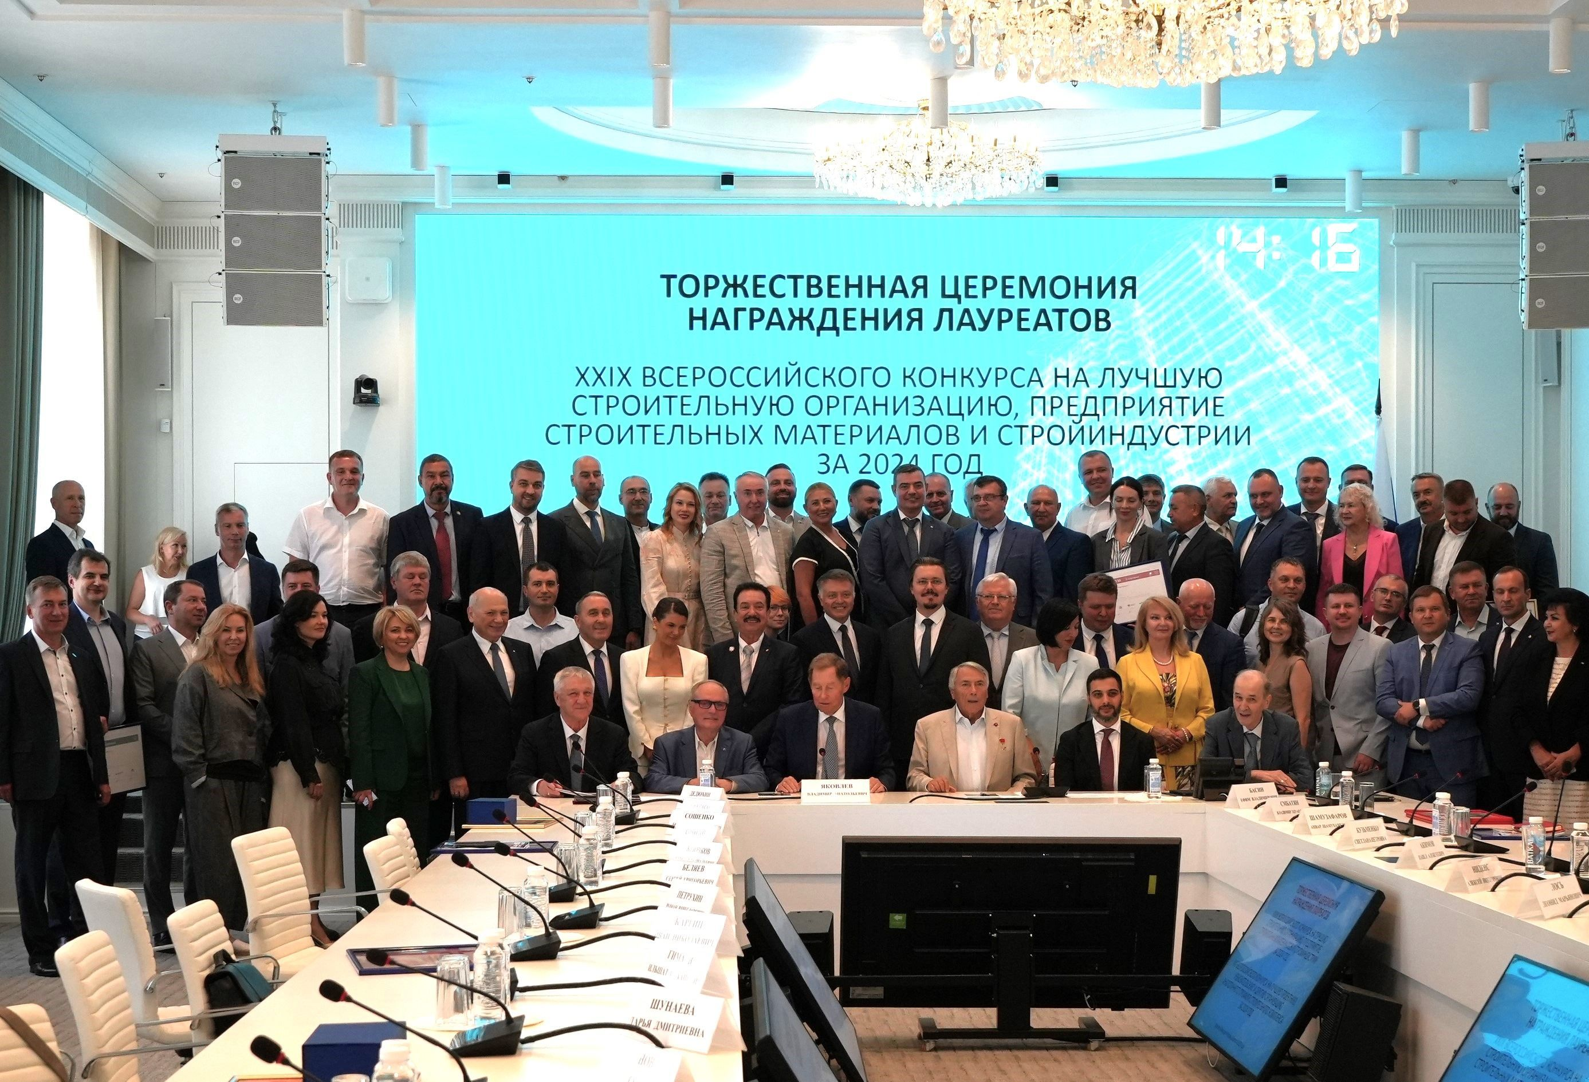
Российский Союз строителей, Минстрой России, Минпромторг России, Профсоюз строителей России при поддержке Ассоциаций НОПРИЗ и НОСТРОЙ, АО «ДОМ.РФ», госкомпании «Российские автомобильные дороги», Союза архитекторов России, Союза Проектировщиков России, Профсоюза железнодорожников и транспортных строителей в текущем году проводят XXX Всероссийский конкурс на лучшую строительную организацию, предприятие строительных материалов и стройиндустрии и XXII Всероссийский конкурс на лучшую проектную, изыскательскую и другую организацию аналогичного профиля строительного комплекса за 2025 год.
Конкурсы на основании анализа финансово-хозяйственной деятельности имеют целью общественное признание наиболее эффективно работающих предприятий и организаций строительного комплекса, развитие профессиональных компетенций, укрепление отраслевых коммуникаций, повышение роли строительной отрасли и престижа строительных специальностей.
2

Slide 3
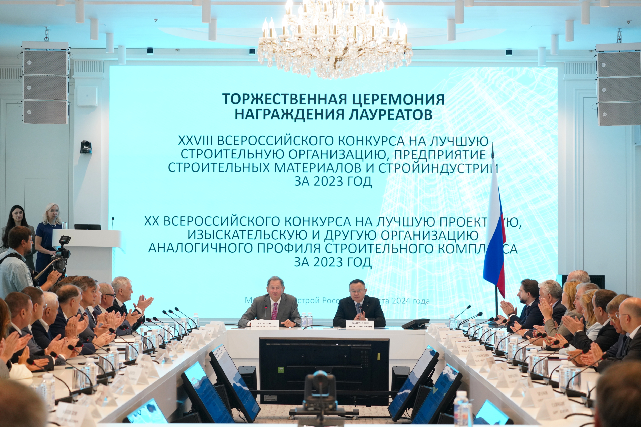
Цели и задачи Всероссийских конкурсов
Выявление лидеров: Определение наиболее эффективно работающих организаций строительного комплекса (строительство, проектирование, промстройматериалы).
Общественное признание: Популяризация лучших компаний и их достижений в профессиональном сообществе.
Распространение опыта: Пропаганда и тиражирование передовых методов работы, современных технологий строительства и производства материалов.
Продвижение кадров: Выявление лучших руководителей, создание условий для их профессионального роста и обмена опытом.
Анализ рынка: Сбор и анализ информации о состоянии и перспективах развития строительного рынка России на основе данных участников.
3

Slide 4
Состав Рабочей группы и Конкурсной комиссии
Члены Конкурсной комиссии
Члены Рабочей группы
Яковлев В.А., Президент РСС - председатель Комиссии;
Дедюхин В.А., Первый вице-президент РСС - заместитель председателя Комиссии;
Акимов П.А., Ректор НИУ МГСУ;
Басин Е.В., Председатель Комитета ТПП РФ по предпринимательству в сфере строительства;
Ишин А.В., вице-президент НОСТРОЙ;
Ломакин А.Н., Первый заместитель Министра строительства и жилищно-коммунального хозяйства Российской Федерации;
Маркова Е.Б., ответственный секретарь Конкурсной Комиссии;
Ниденс А.В., Заместитель генерального директора АО «ДОМ.РФ»;
Петушенко В.П., Председатель Правления Государственной компании «Российские автомобильные дороги»;
Cошенко Б.А., Председатель Профсоюза работников строительства и промышленности строительных материалов;
Фролов Р.Н., член Совета директоров САО «ВСК»;
Шаханов Д.С., Председатель Российского профессионального союза железнодорожников и транспортных строителей;
Шамузафаров А.Ш., Президент НОПРИЗ;
Юрин М.Н., Заместитель Министра промышленности и торговли Российской Федерации
Дедюхин В.А., Первый вице-президент РСС – руководитель Рабочей группы;
Аблякимов Э.А., Председатель Совета РОР "Союз строителей Чувашии";
Астанин В.И., председатель Союза строителей Воронежской области;
Ахматов В.Я., Президент Союза строителей Оренбургской области;
Белоусов А.И., генеральный директор СРО А «Объединение строителей СПб»;
Гимаев И.С., заместитель Министра строительства, архитектуры и жилищно-коммунального хозяйства Республики Татарстан;
Калашников Н.В., Председатель Правления Ассоциации "СРО "Строители Белгородской области";
Кижель К.Ф., заместитель исполнительного директора РСС;
Кожуховский А.О., руководитель Аппарата НОПРИЗ;
Кошель А.А., заместитель исполнительного директора РСС;
Мамлеев Р.Ф., Председатель Правления РООР «Союз строителей Республики Башкортостан»;
Маркова Е.Б., референт РСС;
Матвеева О.В., руководитель Представительства РСС в Томской области;
Никитин А.Ю., Президент Союза строителей (работодателей) Тюменской области;
Новиков Д.В., заместитель директора ГК «Пионер»;
Путилин П.И., директор Союза строителей Липецкой области, член Совета РСС;
Романов И.Л., заместитель генерального директора «Группы ЛСР»;
Сизов А.В, председатель Правления Ярославского Совета строителей;
Тюменев С.В., первый заместитель председателя Российского профессионального союза железнодорожников и транспортных строителей;
Фадеев А.А., исполнительный директор «Союз нижегородских строителей»;
Федорченко М.В., руководитель совета Ассоциации строительных организаций Новосибирской области;
Хромов А.А., начальник управления по взаимодействию с органами государственной власти ООО «ПЕНОПЛЭКС СПб»;
Шевляков В.В., исполнительный директор Ассоциации СРО РОР «ОРОС»;
24. Школьников А.К., заместитель исполнительного директора РСС
4

Slide 5



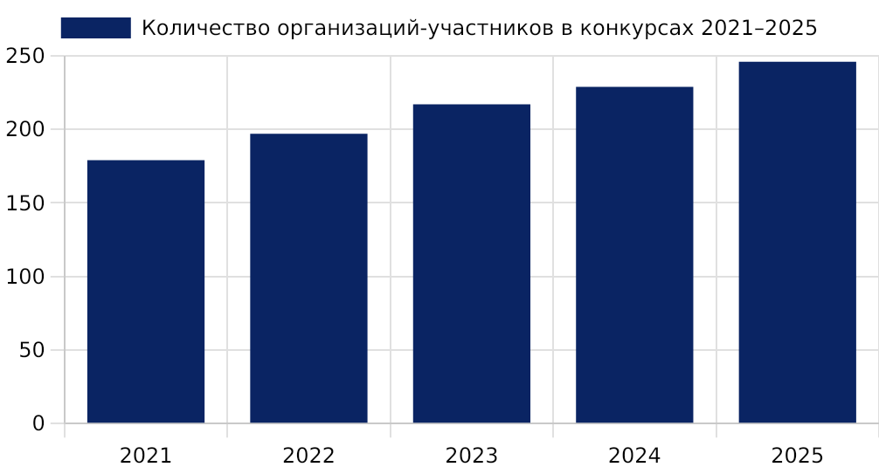
Динамика участия организаций (2021-2025)
Рост участников отражает интерес и доверие
к проводимым конкурсам.
По итогам 2024 года лауреатами признаны 246 организаций из 50 субъектов Российской Федерации.
Примечательно, что 102 организации приняли участие в конкурсах впервые — это свидетельствует о растущем интересе к участию, особенно со стороны новых участников строительного рынка.
246
217
229
197
179
Награды:
«Элита строительной отрасли»;
«Золотой фонд строительной отрасли» I, II, III степени (звание);
«За достижение высокой эффективности и конкурентоспособности в строительстве и промышленности строительных материалов» I, II, III степени (диплом);
«Лидер строительного комплекса России» (специальный знак);
«Лучший руководитель организации предприятия строительного комплекса России» (специальный сертификат).
5

Slide 6
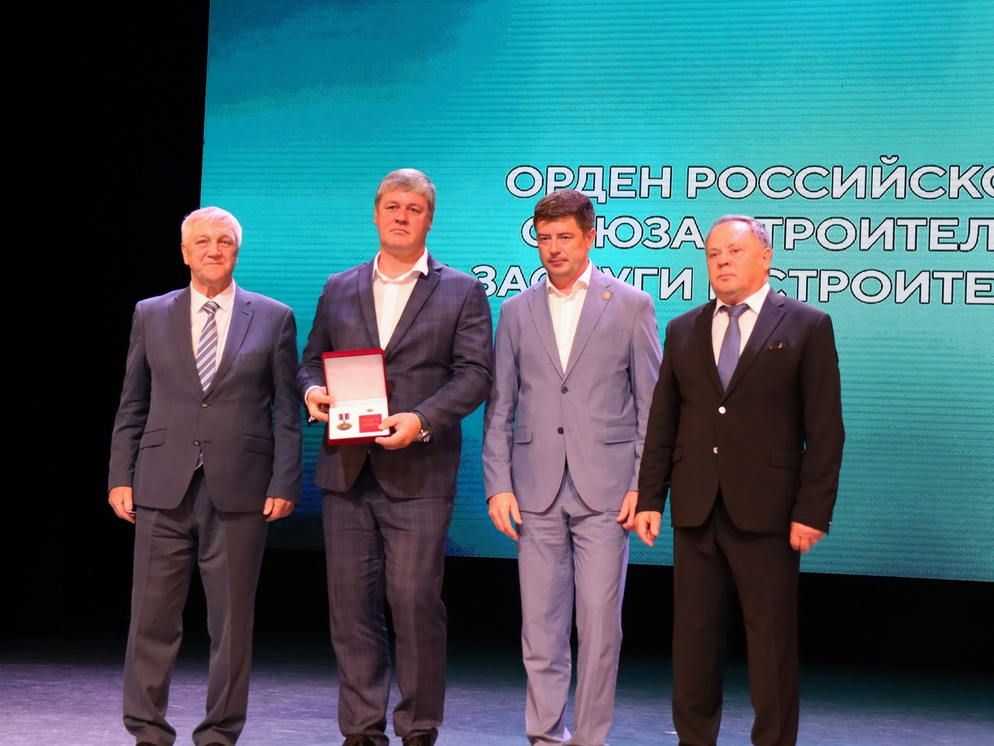
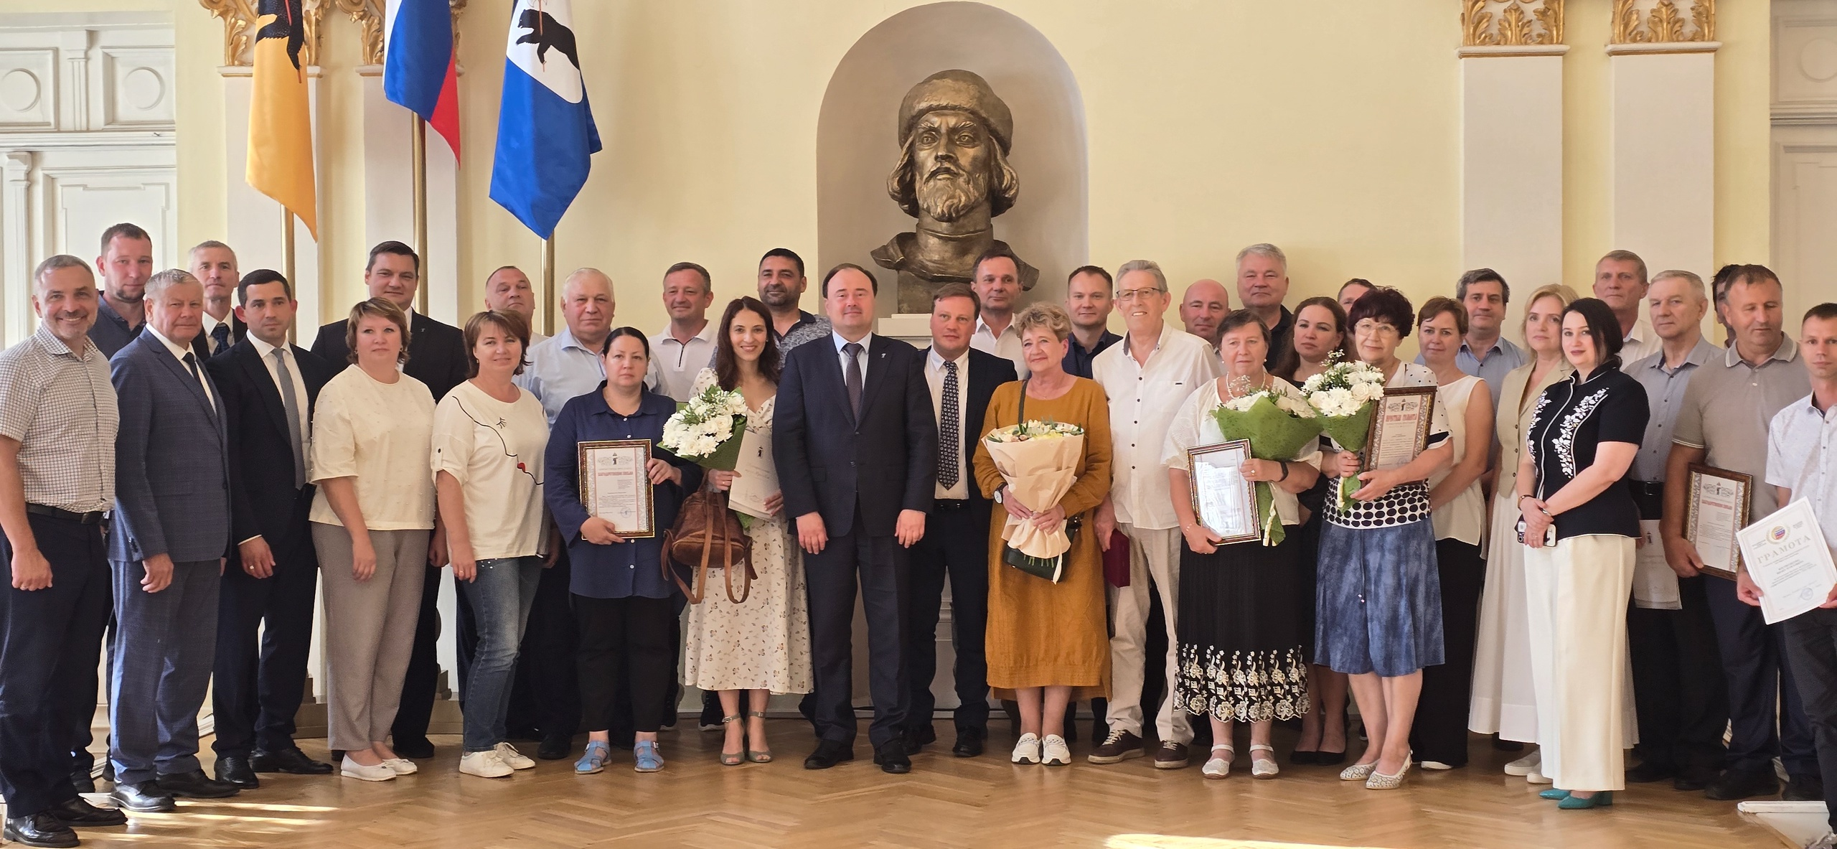
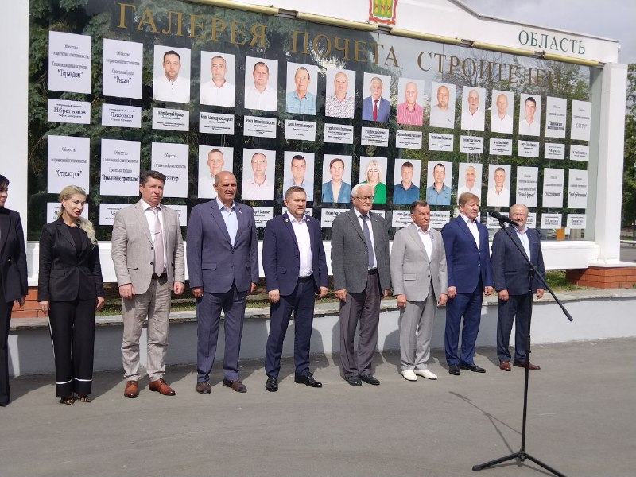
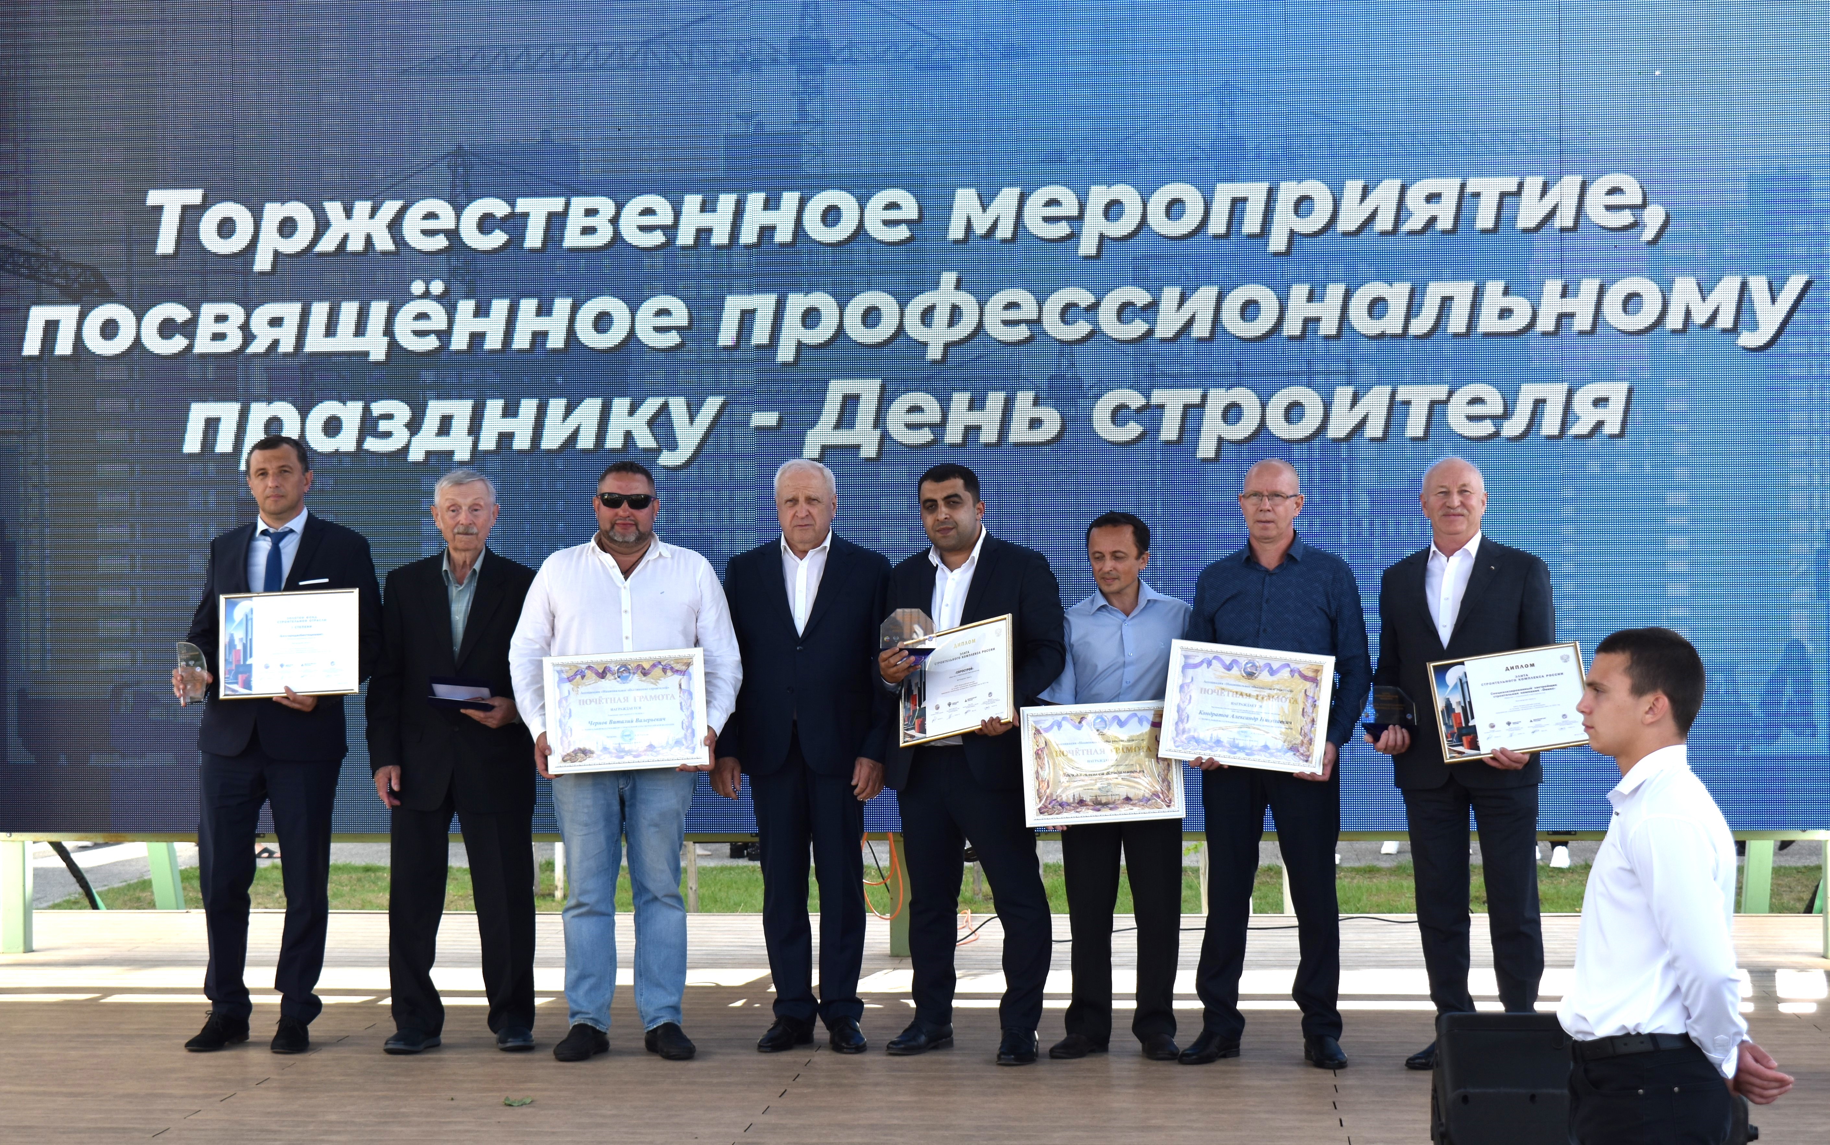
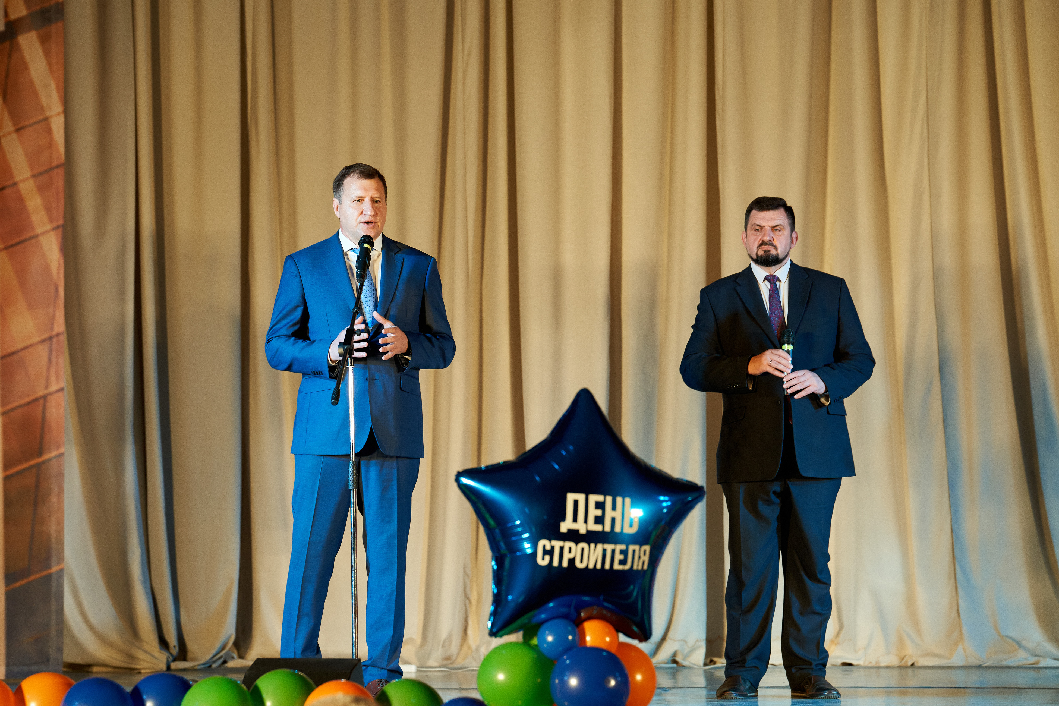
Торжественные церемонии награждения победителей
в администрациях субъектов Российской Федерации
и региональных Союзах строителей
6

